Slide 1
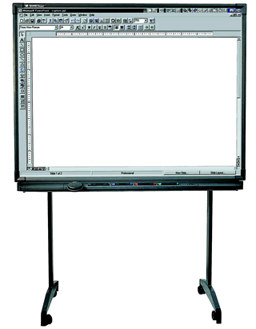
ПРАВОПИСАНИЕ СУФФИКСОВ ПРИЧАСТИЙ

Slide 2
Образуйте действительные причастия по образцу.
Писать – пишут ( I )– пишущий – писавший
Слышать – слышат ( II ) – слышащий – слышавший
Ненавидеть –
Красить –
Сеять –
Тараторить –

Slide 3
Образуйте действительные причастия настоящего и прошедшего времени
Слышать – слышат ( II ) – слышащий – слышавший
Веять –
Дышать –
Вертеться –
Стучать –
Грохотать –
Плакать –

Slide 4
Образуйте страдательные причастия по образцу.
Отправлять – отправляемый Отправить – отправленный
Гнать – Прочитать –
Вести – Решить –
Увлекать – Собрать –
Склонять – Колоть –
Слышать – Обидеть –

Slide 5
В каком причастии суффиксы
-ущ-, -ющ-?
1) крас__щий крышу;
2) служ__щий чиновник;
3) любящ__ий родину;
4) колыш__щийся камыш.
2. В каком причастии суффиксы
-ащ-, -ящ-?
1) пыла__щий костер;
2) уме__щий рисовать;
3) пен__щийся поток;
4) колебл__щийся силуэт.
3. В каком причастии суффикс
-ем-?
1) украша__мый;
2) гон__мый;
3) движ__мый.

Slide 6
Вставьте пропущенные буквы:
Стел__щийся туман;
шепч__щиеся камыши;
ве__щий ветерок;
та__щие облака;
колебл__щийся тростник;
плещ__щие волны;
стро__щееся здание;
шепч__щиеся девочки;
вер__щий мне друг.

Slide 7
Вставьте пропущенные буквы:
Слыш__мый рокот;
ожида__мый поезд;
вид__мый в микроскоп;
освеща__мый светом;
высуш__нные грибы;
подстрел__нная утка;
потер__нное письмо;
рассе__нные тучи;
слом__нный велосипед.

Slide 8
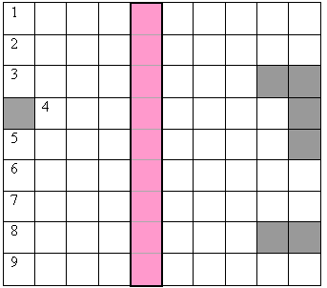
Кроссворд «Спрятанные слова»
Впишите в клетки причастия, образованные от следующих глаголов (форма причастия указана в скобках). Правильно вписав слова, вы прочтете в выделенном столбце название этих слов.
1. Закопать (страд., прош.вр.) 2. Засорить (страд., прош.вр.) 3. Хранить (страд., наст.вр.) 4. Скакать (действ., наст.вр.) 5. Сделать (страд., прош.вр.)
6. Вынести (страд., прош.вр.)
7. Спрятать (страд., прош.вр.)
8. Множить (страд., наст.вр.)
9. Рассеять (страд., прош.вр.)

Slide 9
СПАСИБО
ЗА ВНИМАНИЕ!

